Slide 1
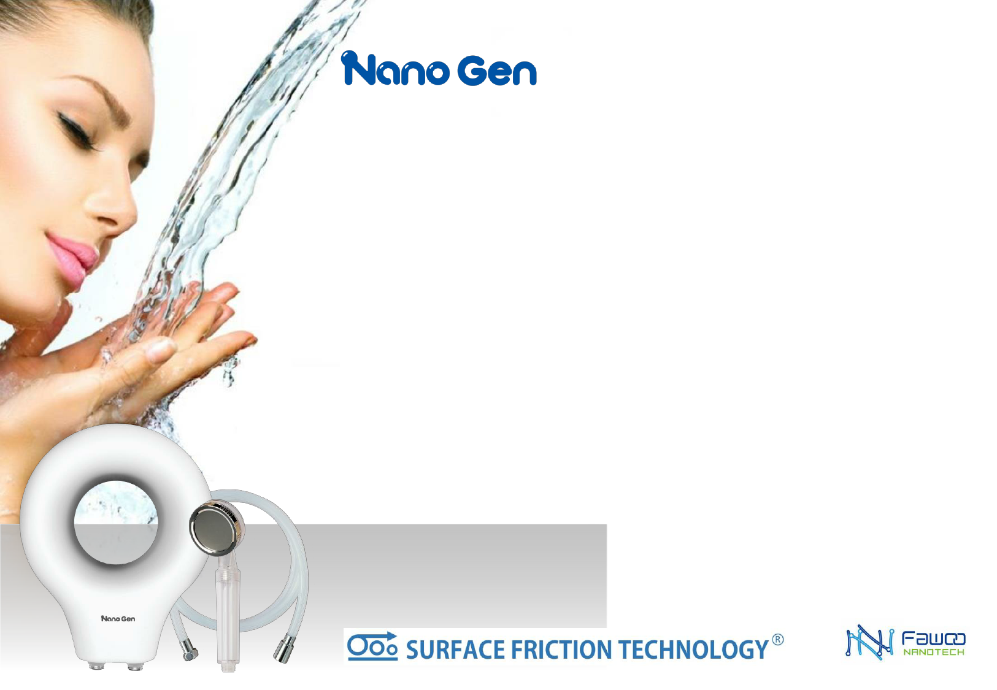
■ 나노젠 나노버블 샤워의
1. 따뜻한 물(38ºC 이상)로 2분
2. 세정제 ( 샴푸 , 비누 , 클렌징 등)
3. 보습이나 집중 케어가
샤워 마사지를 한다. ☞
★ 나노젠 나노버블 샤워를
나노버블이 모공 속 깊숙이
✓ 화장 및 메이크업 , 선크림 ,
✓ 건조한 피부 , 각질 피부 ,
✓ 모발 유분 제거 및 모낭 속
효과적인 사용방법
이상 샤워를 하여 피부 모공이 열리게 한다.
로 가볍게 문지르고 깨끗이 헹구어 준다.
필요한 부위를 3분 이상 나노버블수로 가볍게
가급적 길게 자주 사용 할수록 효과가 커진다.
통한 주요 효과
들어가 세정 및 보습에 뛰어난 효과 발휘
기름기, 미세먼지 등, 딥 클렌징 세정 효과
노인 피부 등, 보습 효과
버블 마사지로 탈모 예방 효과
✓ 가려움증, 아토피, 여드름, 습진 등, 각종 피부질환 개선 효과

